Slide 1
Управляющие конструкции
Ибраим Сальме

Slide 2
Принцип работы
Все конструкции с условием вычисляют истинность или ложность условного выражения, чтобы определить способ выполнения. Пример условия (A==B). Оператор сравнения(==) проверяет, равно ли значения A значению B. Результат может быть истинным (true) или ложным (false).

Slide 3
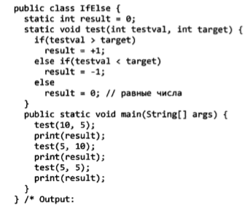

If-else
Команда if-else является наиболее распространённым способом передачи управление в программе. Присутствие ключевого слово else не обязательно, поэтому конструкция if существует в двух формах. Условие должно дать результат тип boolean.

Slide 4
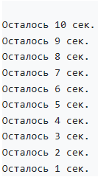
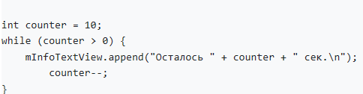
Циклы
Суть цикла в том что команда будет повторятся до тех пор пока управляющие логическое выражение не станет ложным. Например цикл while, пока counter не будет равен 0 команда будет выполнятся

Slide 5

do-while
Единственное отличие цикла do-while от while состоит в том, что цикл do-while выполняется по крайней мере единожды, даже если условие изначально ложно. В цикле while, если условие изначально ложно, тело цикла никогда не отрабатывает.

Slide 6

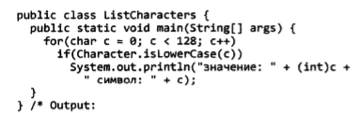
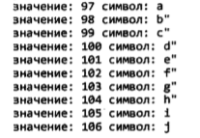
for
Цикл for проводит инициализацию перед первым шагом цикла. Затем выполняется проверка условия цикла, и в конце каждой итерации происходит декремент переменной.

Slide 7
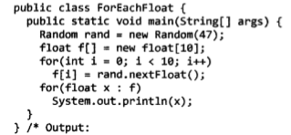
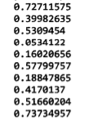
foreach
Эту упрощённая форма, называемая синтаксисом foreach, не требует ручного изменения переменной int для перебора последовательного объектов –цикл автоматически представляет очередной элемент.

Slide 8
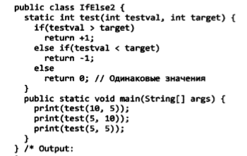

return
У ключевого слово return имеются два предназначенная оно указывает, какое значение возвращается методом (если только он не возвращает тип void), а также используется для немедленного выхода из метода.

Slide 9
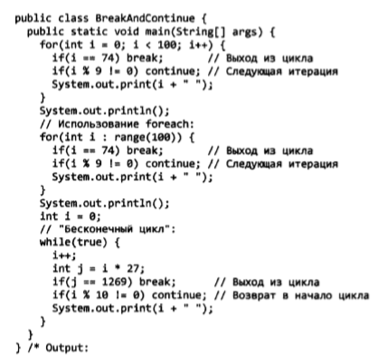

break и continue
В теле любого из циклов можно управлять потоком программы при помощи специальных ключевых слов break и continue. Команда break завершает цикл, при этом оставшиеся операторы цикла не выполняются. Команда continue останавливает выполнение текущий итерации цикла и переходит к началу цикла, чтобы начать выполнение нового шага.

Slide 10
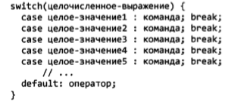
switch
Команда switch часто называют командной выбора. С помощью конструкции switch осуществляется выбор из нескольких альтернатив, в зависимости от значения целочисленного выражения. Целочисленное-выражение- выражение, в результате которого получается целое число. Команда switch сравнивает результат целочисленного-выражение с каждым последующим целым значениям. Если обнаружится совпадение, исполняется советующая команда. Если же совпадения не находится, исполняется команда после ключевого слова default.

Slide 11


